Slide 1
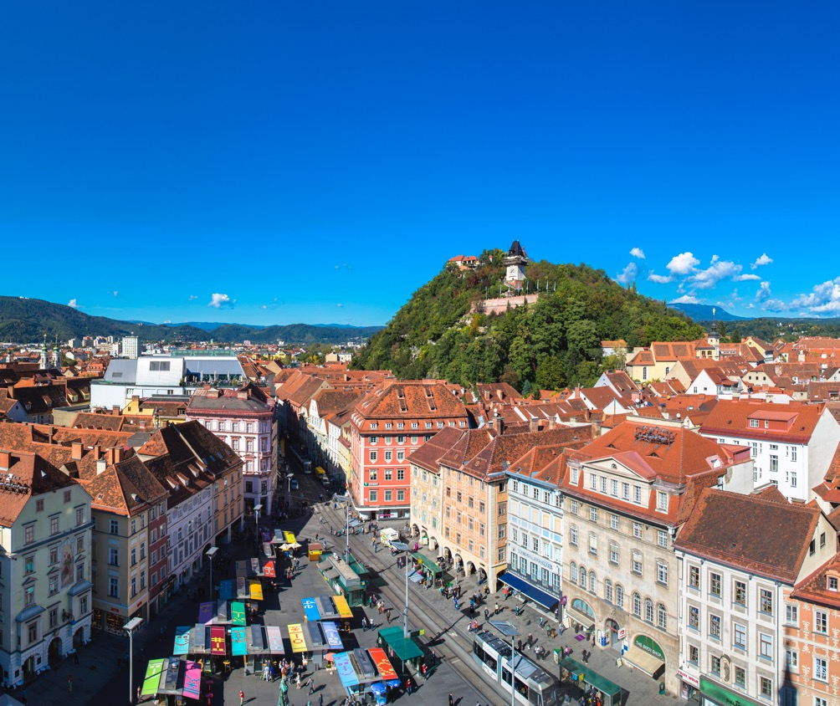
Doppelbudget 2022/23:
Wirtschaft, Tourismus, Kultur, Wissenschaft
Harry Schiffer
Rede des Stadtsenatsreferenten, 23.6.2022
Dr. Günter Riegler, Wirtschafts- und Kulturstadtrat

Slide 2
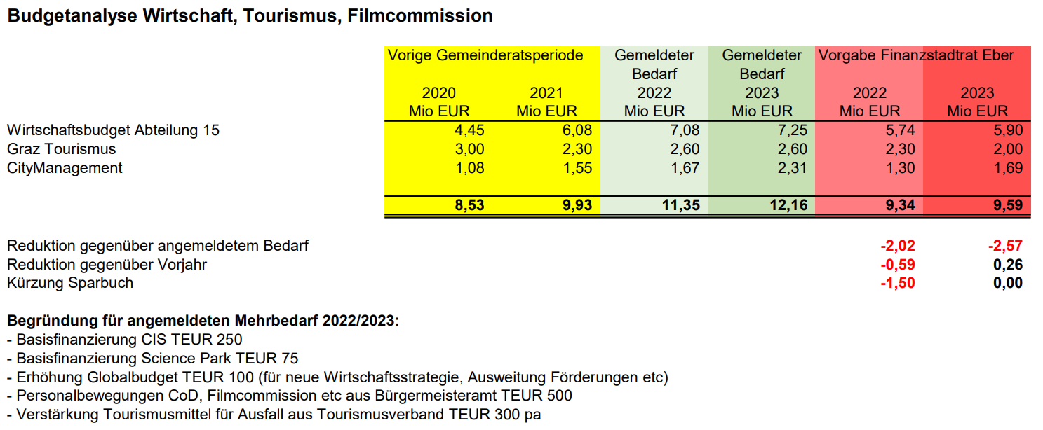
Kürzungen bei Wirtschaft und Tourismus!
Was wir dennoch tun werden und können:
Für Nachtragskredit für CIS und Science-Park kämpfen
Tourismusverstärkungsmittel im ICF einfordern
Baustellenförderung für Handelsunternehmen ausweiten und um Erhöhung kämpfen
Allianzen mit Unternehmen und Betrieben schmieden.
Chemie-Akademie retten
WKO Center of Excellence und Klimaschutzprojekte sowie Startup-Förderungen ausweiten.

Slide 3
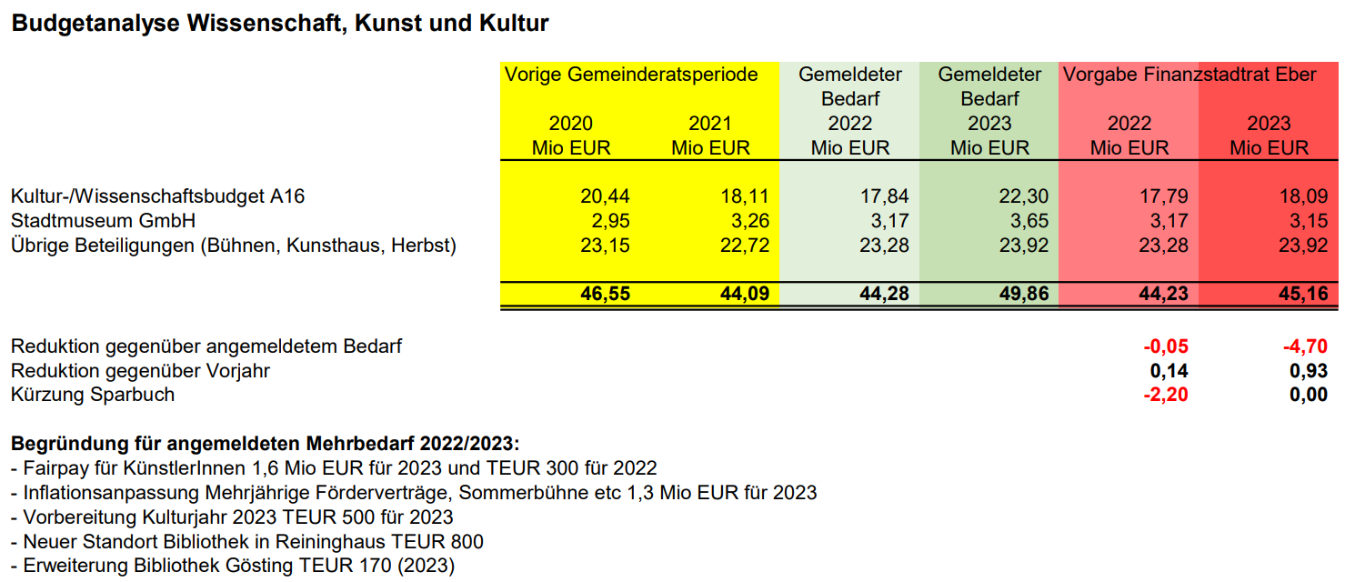
Kürzungen bei Kultur und Wissenschaft!
Was wir dennoch tun werden und können:
Öffentliches Bewusstsein für Fairpay- und Inflationsabgeltung für Kunst und Wissenschaft noch verstärken
Allianzen mit allen Wohlmeinenden in der Kunst und Wissenschaft verstärken
Im ICF um neue Stadtbibliotheken, Entwicklung der Tennenmälzerei und Erweiterung Reinerhof und Kulturdepot kämpfen.
Für die MitarbeiterInnen im Stadtmuseum sowie den Bühnen Graz um KV-Erhöhungen werben.
Mehrjährige Förderverträge verlängern und hier nochmals für nachträgliche Inflationsanpassung werben!

Slide 4
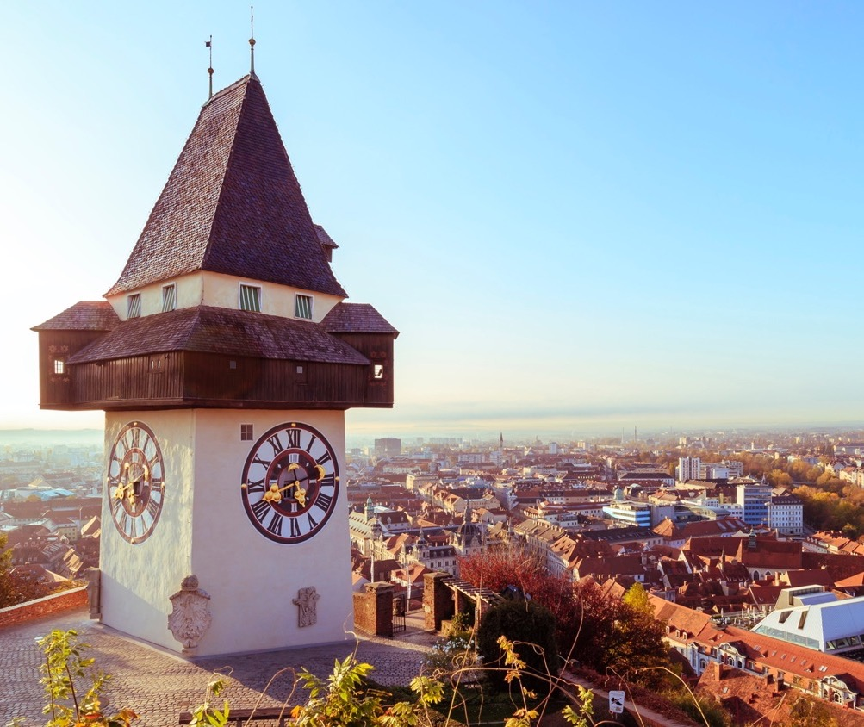
Herzlichen Dank!
iStock © breath10

